Slide 1
Realizzare il layer di storage
Le alternative
Inserire in “Storage” una classe per la gestione della connessione al database e delegare tutte le operazioni sulla persistenza e modifica dei bean, sulla base dati, al layer Control.
Realizzare classi in “Storage” contenente metodi per gestire la persistenza di ogni singolo bean nella base dati.
Trasformare “Storage” in un framework che farà da ponte tra il mondo Object-Oriented e quello relazionale.

Slide 2
Esempio pratico
Senza utilizzare framework
Ogni classe di gestione del bean avrà un metodo che consentirà lo operazioni base sulla base dati ovvero:
Insert
Replace
Delete
GetAll
IsInATable
Nel nostro caso, avendo 33 beans, dovranno essere scritti 33 metodi per ogni operazione comune ovvero 165 metodi

Slide 3
Esempio pratico
Utilizzando framework
Ogni classe di gestione del bean erediterà i metodi per consentire le operazioni base sulla base dati.
I metodi così non verranno scritti per ogni classe, conseguendo un risparmio notevole, ovvero gli sviluppatori scriveranno 165 metodi in meno

Slide 4
Esempio pratico
Insert
public boolean inserisciBando(int id,Date dataInizioBando,Date dataFineBando,Date .... ) throws SQLException {
Connection conn = getDataSource().getConnection();
try {
//varie conversioni delle date
PreparedStatement pstm = conn.prepareStatement("...");
try {
ResultSet rslt = pstm.executeQuery();
} finally {
rslt.close();
}
} finally {
pstm.close();
}
} finally {
conn.close();
}
return true;
}

Slide 5
Esempio pratico
Insert
Bando b; //bando da inserire nel db
DbBando dbBando=new DBBando();
dbBando.insert(b);

Slide 6
Progettazione pattern
Usare DB senza accorgesene
“Le modifiche effettuate nel mondo degli
oggetti sono rese persistenti sulle tabelle!”
Il compito del pattern progettato è quello di portare un modello a oggetti in un database relazionale. Questa operazioni è molto complessa in quanto, pur potendo avere dei punti di contatto, si tratta di due paradigmi differenti, in particolare quando ci riferiamo alle relazioni.

Slide 7
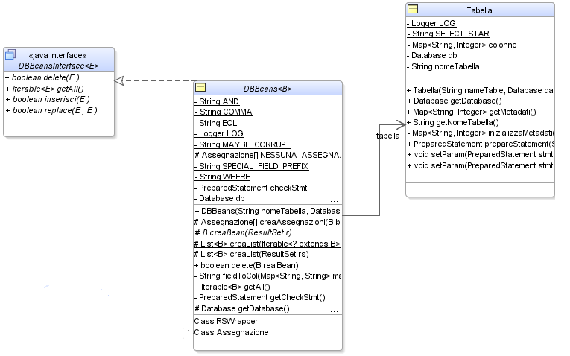
Progettazione pattern
Diagramma delle classi- DA MODIFICARE

Slide 8
Progettazione pattern
Breve descrizione delle classi del framework
ManagerDB: è l'interfaccia che contiene i metodi che si useranno per gestire una qualunque tabella del database. Nel nostro caso vi è un'unica classe(Tabella) che implementa ManagerDB.
La classe Database si occupa di gestire la connessione al database ed al suo interno contiene dei metodi generici per eseguire delle query sul database del sistema.
La classe Tabella ha al suo interno un oggetto Database e rappresenta la tabella del bean nel database.

Slide 9
Progettazione pattern
Breve descrizione delle classi del framework
DbBeansInterface è una interfaccia in cui sono dichiarati i metodi che devono essere implementati ai fini di un corretto funzionamento del framework .
DbBeans è una classe che implementa metodi per effettuare le operazioni più comuni sul database
e contiene un oggetto Tabella che verrà istanziato da ogni classe che estende estende la suddetta.

Slide 10
Progettazione pattern
Breve descrizione delle classi del framework
DB''NomeBeans'' estende DbBeans,ereditando quindi i metodi comuni a tutti i beans e in
ciascun DB''NomeBeans'' vengono implementati dei metodi ausiliari per eseguire query specifiche
sulle relative tabelle.

Slide 11
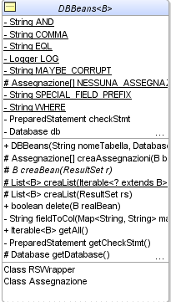
Progettazione pattern
Breve panoramica su DBBeans
La classe DBBeans è il fulcro del framework.
In esso sono implementati i metodi per
le operazioni comuni che saranno poi
ereditate dalle classi per la gestione dei
bean e i metodi per mappare il nome
delle variabili con i nomi dei relativi
attributi.

Slide 12
Progettazione pattern
DBBeans: i metodi chiave
Oltre ai metodi per le operazioni comuni a tutti i beans, vi sono metodi che sono indispensabili affinchè il pattern possa funzionare.
protected abstract Map<String, String> getMappingFields();
Metodo astratto che associa, per ogni Bean, in una mappa hash secondo lo schema variabileBean-colonnaDatabase .

Slide 13
Progettazione pattern
DBBeans: i metodi chiave
protected abstract List<String> getKeyFields();
Restituisce la lista dei campi chiave nel database per questo bean.
protected final Map<String, Object> getFieldsFromBean(B realBean)
Metodo che legge i valori di tutti i campi di un oggetto Java realBean

Slide 14
Progettazione pattern
DBBeans: i metodi chiave
protected Assegnazione[] creaAssegnazioni(B bean) Metodo utilizzato dagli altri metodi di DBBeans per ricavare le assegnazioni predefinite relativamente a un bean. Nella sua implementazione predefinita, questo metodo restituisce sempre NESSUNA_ASSEGNAZIONE. Le classi estendenti possono sovrascrivere questo metodo per indicare in modo comodo delle assegnazioni predefinite per tutti i metodi di modifica della base di dati.

